Slide 1
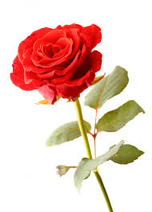
অভিনন্দন

Slide 2
পরিচিতি
শিপ্রা রানীদে
সিনিয়র শিক্ষিকা
জাফর নগর অপর্ণা চরণ উচ্চ বিদ্যালয়।
শ্রেণিঃ - 9ম
বিষয়ঃ বাংলা
সময়ঃ ৫০মিনিট
তারিখঃ ১৮।০১।১৬

Slide 3
সাহিত্য কণিকা
৮ম শ্রেণি
সময়ঃ ৫০ মিনিট

Slide 4
আমরা কিছু ছবি লক্ষ্য করি

Slide 5
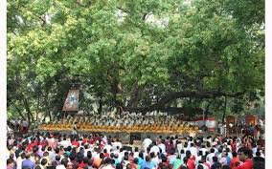
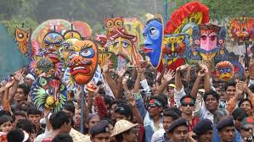
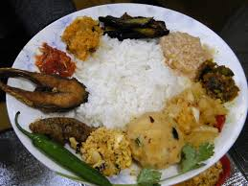
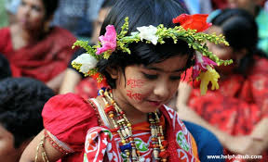
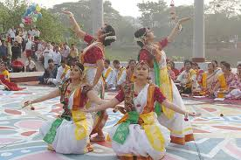

Slide 6
বাংলা নববর্ষ
পৃষ্ঠা-৫৯
সময়-৫০ মিনিট

Slide 7
শিখনফল
এই পাঠ শেষে শিক্ষার্থীরা-
লেখকক পরিচিতি বলতে পারবে।
নতুন শব্দগুলোর অর্থ বলতে পারবে।
বাংলা নববর্ষে বাঙালিদের বিভিন্নধরনের অনুষ্ঠান পালন সম্পর্কে বর্ণনা করতে পারবে।
এই সংস্কৃতির গুরুত্ব ব্যাখ্যা করতে পারবে।

Slide 8
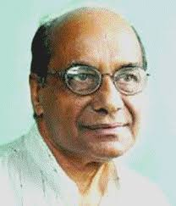
জন্ম
১৯৪০ সালের ২৯ শে ডিসেম্বর
স্থান
জেলা- মানিকগঞ্জ
থানা- সিংগাইর
গ্রাম- চারিগ্রাম
শামসুজ্জামান খান
পিতা- মাহমুদুর রহমান খান
মাতা- শামসুন্নাহার খানম
পেশা- অধ্যাপক ও সাহিত্যিক
প্রবন্ধ গ্রন্থ- নানা প্রসঙ্গ, গনসঙ্গীত, মাটি থেকে মহীরুহ ইত্যাদি।
রম্য রচনা- ঢাকাই রঙ্গরসিকতা, গ্রাম বাংলার রঙ্গরসিকতা ইত্যাদি।
শিশু সাহিত্য- দুনিয়া মাতানো বিশ্বকাপ, লোভী ব্রাহ্মণ ও তেনালীরাম।
ইত্যাদি।

Slide 9
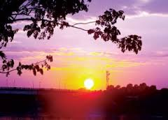
বাংলা নববর্ষঃ- নতুন বছরকে নববর্ষ বলা হয়।
সুতারাং বাংলা নতুন বছরকে বাংলা নববর্ষ বলা হয়।

Slide 11
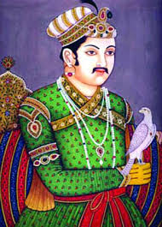
সম্রাট আকবর
১৫৫৬ সাল বা ৯৯২ হিজরিতে বাংলা সাল চালু করেন।

Slide 12
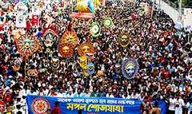
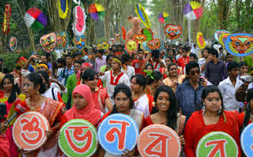

Slide 13
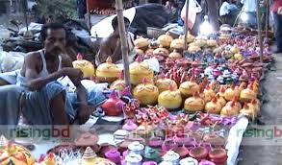
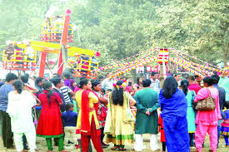
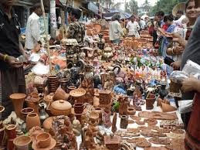
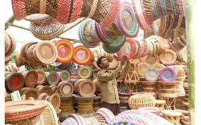
বৈশাখী মেলা

Slide 14
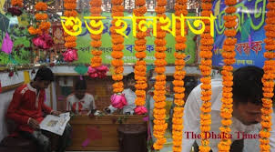
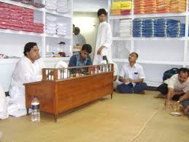
পহেলা বৈশাখের দ্বিতীয় বৃহত্তম অনুষ্ঠান হালখাতা
খরিদ্দারদের মিষ্টিমুখ , হাসি-ঠাট্টা ও গল্পগুজবের মধ্যদিয়ে বকেয়া আদায় এবং উৎসবের আনন্দ দুই উপভোগ করা হয়।

Slide 15
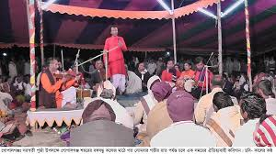
কবি গানের আসর
দুইজন গায়ক পালা করে একে অন্যের যুক্তি খন্ডন করে গানে গানে

Slide 16
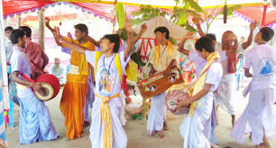
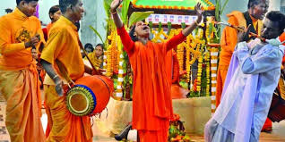
কীর্তন
হিন্দু ধর্মাবলম্বীদের বিশেষ ধর্মীয় অনুষ্ঠান

Slide 17
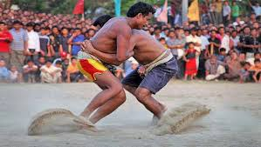
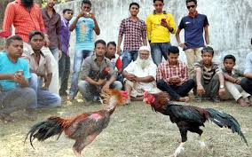
চট্টগ্রামে ঐতিহ্যবাহী স্থান লাল দিঘি ময়দানে এই খেলা অনুষ্ঠিত হয়
জব্বারের বলী খেলা
মোরগের লড়াই
ব্রাহ্মণবাড়ীয়া
অঞ্চল ভেদে আরো নানা ধরনের খেলাধুলার আয়োজন করা হয়।

Slide 18
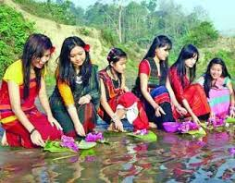
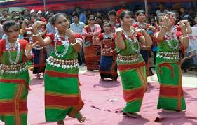
পাহাড়ীদের বৈসাবী উৎসব
পুরাতন বছরকে বিদায় জানিয়ে
নতুন বছরকে বরণ

Slide 19
দলীয় কাজঃ
কাজ-০১
বাংলা নববর্ষের জাতীয় জীবনের প্রভাব লিখ।
কাজ-০২
বাংলা নববর্ষ আমাদের সংস্কৃতির একটি অংশ -ব্যাখ্যা কর।

Slide 20
উত্তর বলি
লেখক শামসুজ্জামান খান কোথায় কখন জন্মগ্রহণ করেন ?
সন কথাটি কোন ভাষা থেকে এসেছে?
হালখাতা বলতে কি বুঝায়?
বৈসাবি উৎসব বলতে কী বুঝায়?

Slide 21
বাড়ীর কাজঃ
এই নববর্ষ উৎসব পালনের মধ্য দিয়ে এই উৎসব টিকিয়ে রাখা সম্ভব- বিশ্লেষন কর।

Slide 22
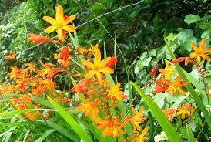
ধন্যবাদ

